Slide 1

Producción & Operaciones I
Semestre II, 2024
Ing. Jorge rodriguez

Slide 2
Desarrollo del Producto
El objetivo de la decisión sobre el producto es desarrollar e implementar una estrategia de producto que satisfaga las necesidades del mercado con una ventaja competitiva.
Como cualquiera de las diez decisiones de dirección de producción, la estrategia del producto puede centrarse en la creación de una ventaja competitiva por medio de la diferenciación, la reducción de costes, la rapidez de respuesta, o una combinación de todos esos factores.

Slide 3
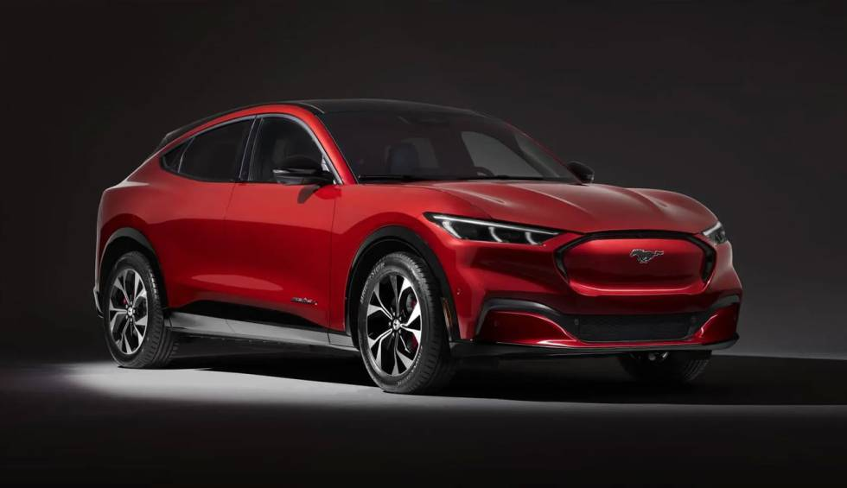
Selección de bienes y servicios
La selección de un producto consiste en escoger el bien o el servicio que se va a suministrar a los consumidores o clientes.
Las decisiones sobre el producto son fundamentales en la estrategia de una organización, y tienen consecuencias muy importantes en toda la función de operaciones

Slide 4
Ciclos de Vida de los productos
Los productos nacen, viven y mueren. Son desechados por una sociedad cambiante. Puede resultar útil dividir la vida de un producto en cuatro fases.
Esas fases son la introducción, el crecimiento, la madurez y el declive.
Los ciclos de vida de los productos pueden ser cuestión de unas pocas horas (un periódico) de meses, de años, o de décadas.
Independientemente de la duración del ciclo, el trabajo del director de operaciones es el mismo: diseñar un sistema que ayude a la introducción de nuevos productos con éxito. Si la función de operaciones no actúa de forma eficaz en esta etapa, la empresa puede cargarse de productos perdedores: productos que no pueden producirse de forma eficiente o, quizás, de ninguna forma.

Slide 5
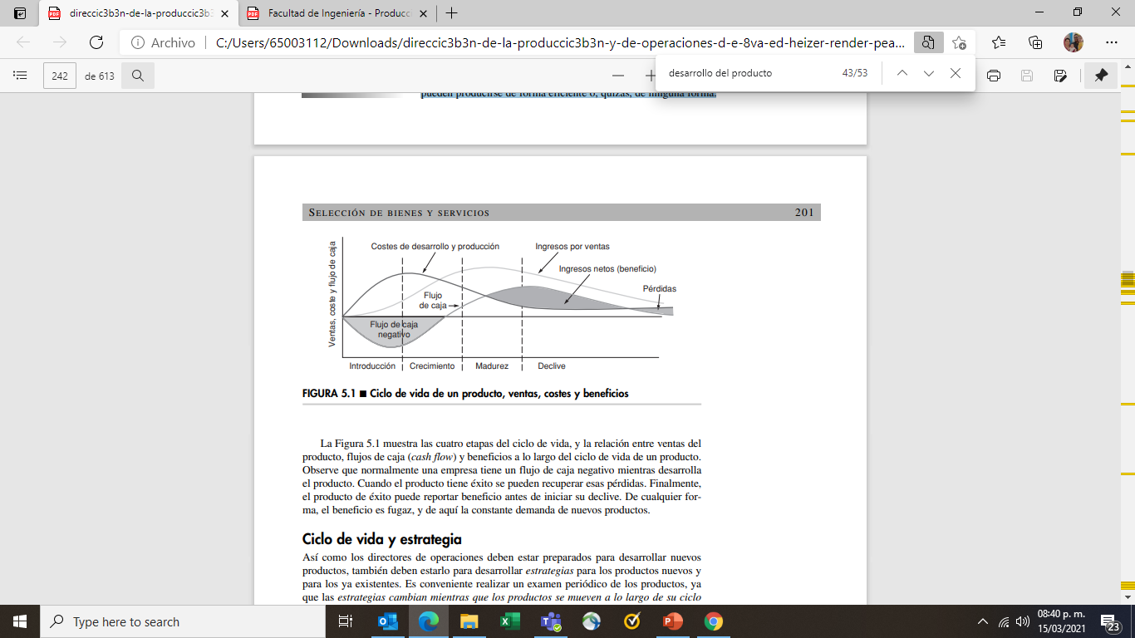
Ciclo de vida de los productos

Slide 6

Ciclo de vida y estrategia
Fase de introducción: Debido a que los productos en la fase de introducción todavía se están ajustando a las exigencias del mercado, al igual que sus técnicas de producción, es posible que haya que incurrir en gastos extraordinarios en (1) investigación, (2) desarrollo del producto, (3) modificación y perfeccionamiento de los procesos, y (4) desarrollo de proveedores.

Slide 7
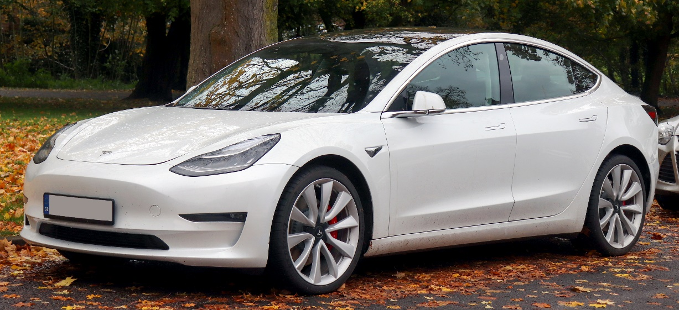
Ciclo de vida y estrategia
Fase de crecimiento En la fase de crecimiento, el diseño del producto ha empezado a estabilizarse, y es necesaria una previsión eficaz de las necesidades de capacidad. Puede resultar necesario incrementar la capacidad o utilizar aún más la capacidad existente para amoldarse al incremento de la demanda del producto.

Slide 8
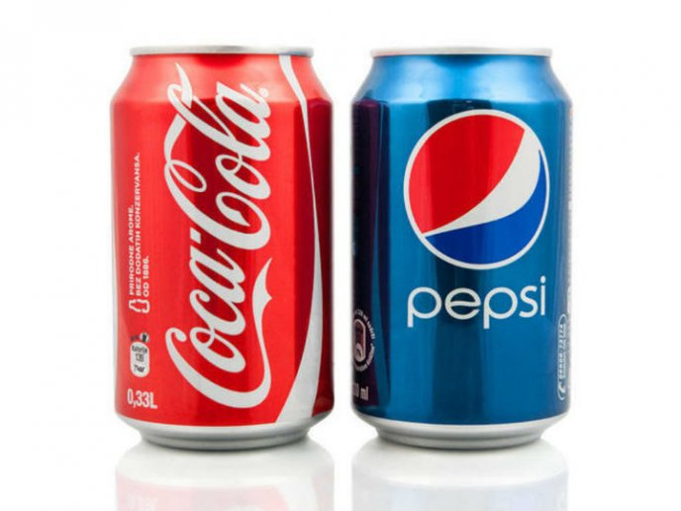
Ciclo de vida y estrategia
Fase de madurez: Con el paso del tiempo, el producto pasa a la fase de madurez; los competidores son conocidos. Entonces pueden resultar convenientes sistemas de producción innovadores y de gran volumen de producción. La mejora del control de costes, las opciones y un recorte en la línea del producto pueden ser medidas eficaces o necesarias con vistas a la rentabilidad y a la cuota de mercado.

Slide 9
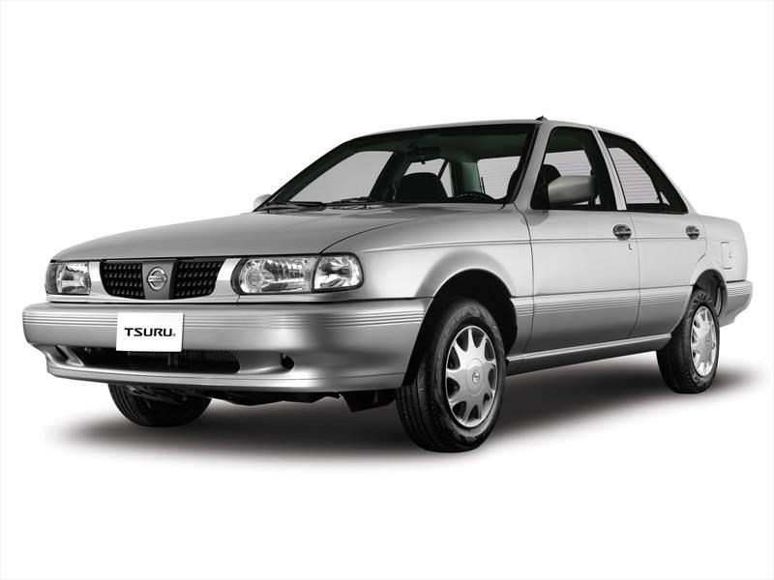
Ciclo de vida y estrategia
Fase de declive La dirección no puede tener miramientos con aquellos productos cuyo ciclo de vida está llegando a su fin. Los productos “moribundos” son habitualmente malos candidatos para la inversión de recursos y talentos. A menos que los productos en declive aporten algo especial a la reputación de la empresa o a la línea de productos, o que puedan venderse con una contribución marginal excepcionalmente elevada, habría que dejar de producirlos

Slide 10
Análisis del producto por valor
El análisis del producto por valor muestra una lista de los productos por orden descendente en función de su contribución individual en unidades monetarias (dólares, euros…) a la empresa.
También ofrece una relación de la contribución anual total en unidades monetarias (dólares, euros…) del producto. Una contribución baja por unidad de un producto concreto puede verse de forma muy distinta si representa una gran parte de las ventas de la empresa.

Slide 11

Oportunidades para nuevos productos
La tormenta de ideas (Brainstorming) es una técnica en la que un grupo de personas comparte, sin críticas, ideas sobre determinado tema. El objetivo de esta aplicación es generar un debate abierto que generará ideas creativas sobre posibles productos y mejoras de los productos.

Slide 12
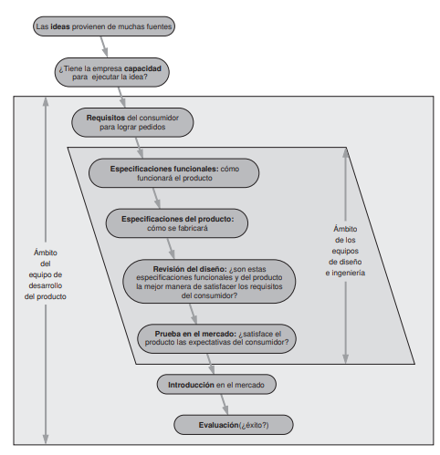
Desarrollo de Producto

Slide 13
Despliegue de la función de calidad
El despliegue de la función de calidad (DFC, o Quality Function Deployment, QFD) se refiere tanto a la determinación de lo que va a satisfacer al cliente, como a la traducción de dichos deseos en objetivos de diseño . De lo que se trata es de llegar a comprender con profundidad las necesidades de cliente y de identificar diferentes soluciones de proceso.

Slide 14
Casa de Calidad
Una de las herramientas del QFD es la casa de la calidad. La casa de la calidad consiste en una técnica de representación gráfica que sirve para definir la relación existente entre los deseos del cliente y el producto (o servicio).
Para “construir” la casa de la calidad, debemos dar siete pasos fundamentales:
Identificar los deseos de los clientes (qué quieren obtener los futuros clientes de este producto).
Determinar cómo satisfará el bien/servicio las necesidades del cliente (determinar las características, rasgos o atributos específicos del producto, y mostrar cómo satisfarán las necesidades del cliente).

Slide 15
Casa de Calidad
3. Relacionar los deseos del cliente con los “cómo” del producto.
4. Identificar las relaciones entre los cómo de la empresa (cómo se relacionan nuestros cómo).
5. Definir índices de importancia.
6. Evaluar los productos competidores (en qué medida satisfacen los deseos del cliente los productos
de la competencia).
7. Determinar los atributos técnicos deseables, y el nivel que alcanza nuestra empresa y nuestros competidores en la consecución de aquéllos .

Slide 16
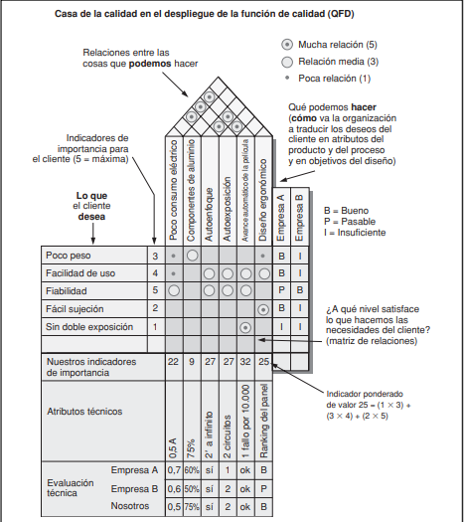
Casa de Calidad

Slide 17
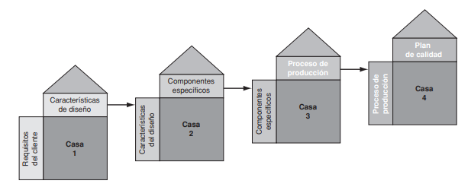
Despliegue de la casa de calidad

Slide 18
Organización para el desarrollo del producto
Los equipos de desarrollo del producto tienen la responsabilidad de pasar de los requisitos que fija el mercado para el producto al éxito de dicho producto.
La utilización de estos equipos se denomina también ingeniería concurrente, e implica un equipo que represente a todas las áreas afectadas (conocido como equipo multifuncional o multidisciplinar). La ingeniería concurrente implica también una aceleración del desarrollo del producto a través de la realización simultánea de diferentes aspectos de desarrollo del producto

Slide 19
Ingeniería de Valor
Las actividades de diseño para la fabricación e ingeniería del valor se ocupan de la mejora del diseño y de las especificaciones del producto en las fases de investigación, desarrollo, diseño y producción del desarrollo del producto. Aparte de la evidente reducción inmediata de los costes, el diseño para la fabricación y la ingeniería del valor pueden producir otros beneficios, entre los que se encuentran:
Una menor complejidad del producto.
La normalización (estandarización) adicional de los componentes.
La mejora de los aspectos funcionales del producto.
Un mejor diseño del puesto de trabajo y de su seguridad.
Una mayor facilidad para realizar actividades de mantenimiento en el producto y en consecuencia mayor posibilidad de dar buen servicio.
Diseño robusto.

Slide 20
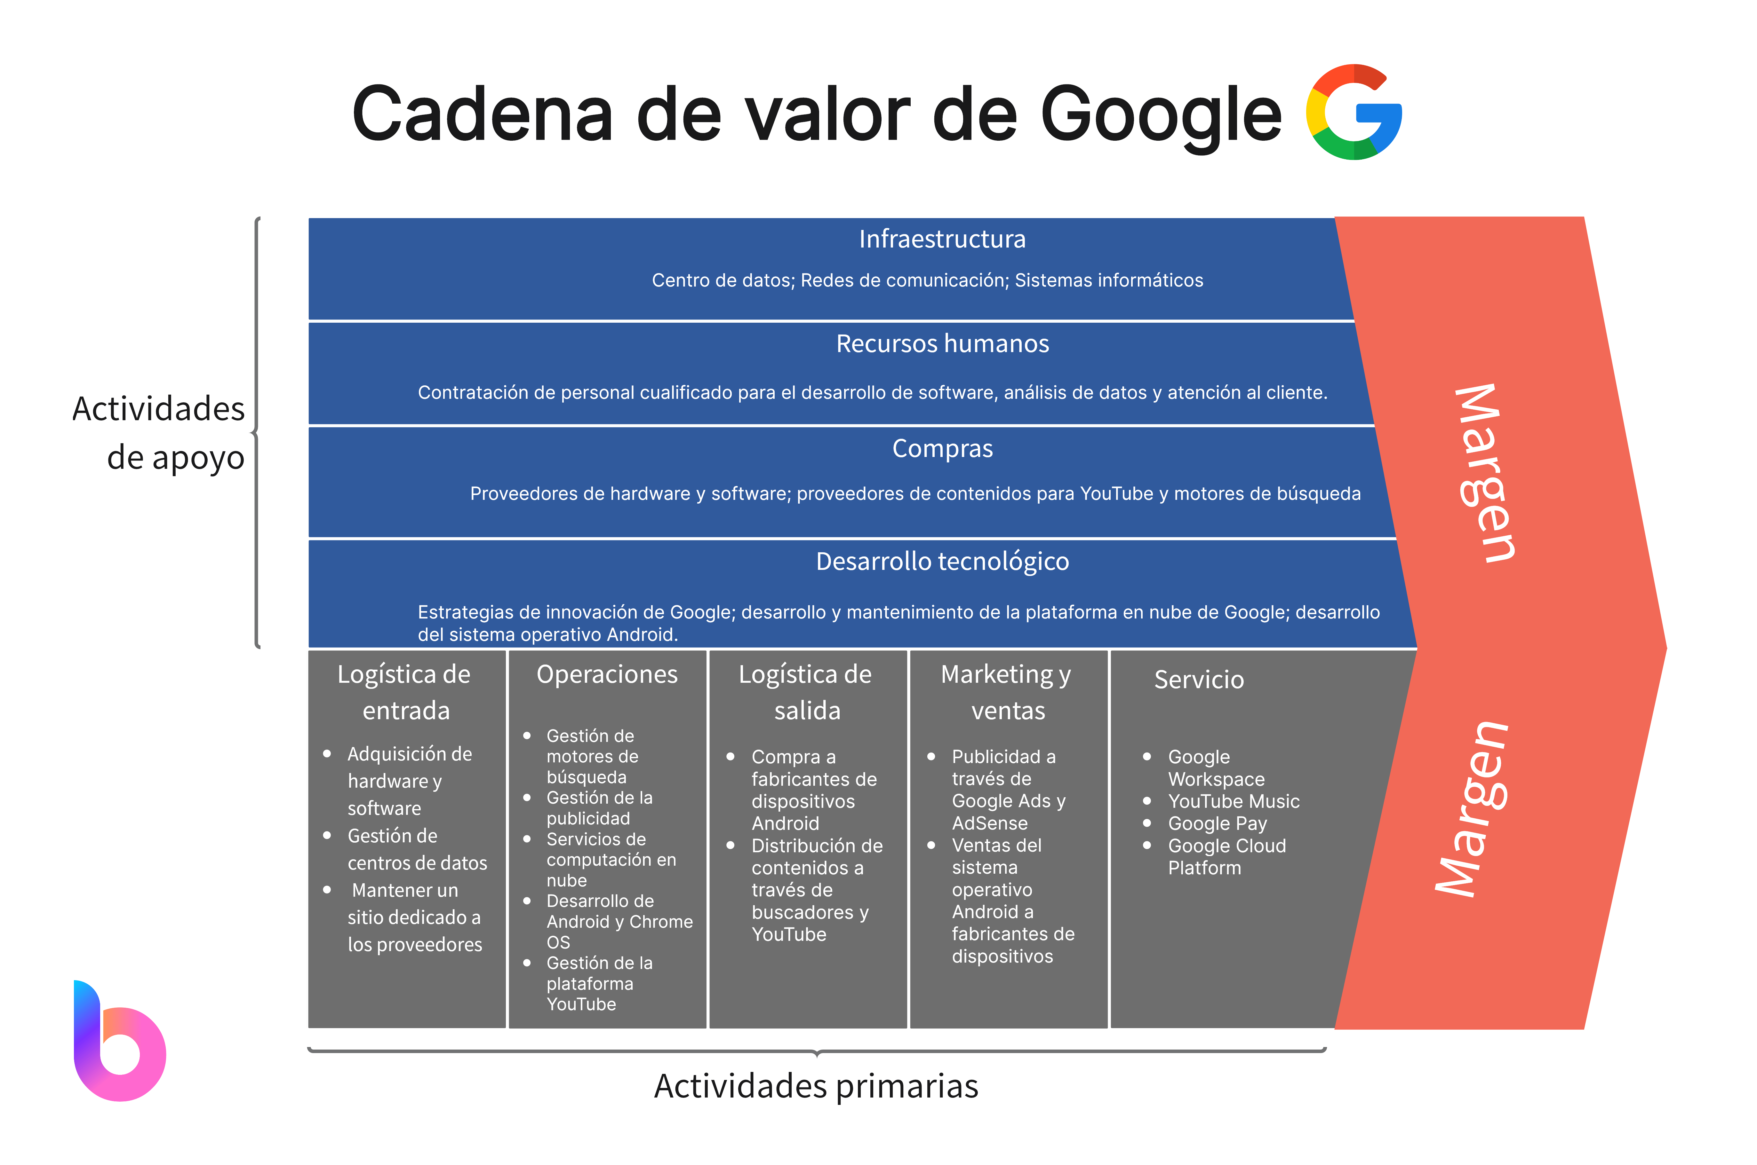
Ingeniería de Valor

Slide 21
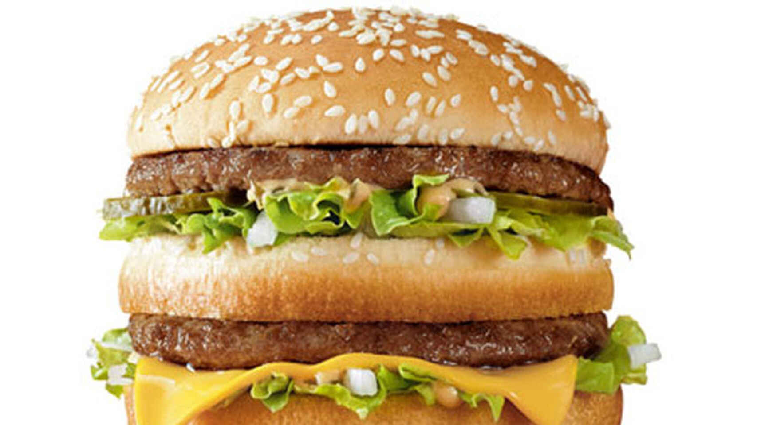
Diseño Robusto
El diseño robusto significa que el producto está diseñado de manera que las pequeñas variaciones que se produzcan en el proceso de producción o en el montaje no afecten de una manera negativa al producto.

Slide 22

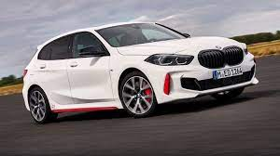
Diseño Modular
Los productos diseñados con componentes fácilmente separables se conocen como diseños modulares. Los diseños modulares ofrecen flexibilidad tanto para producción como para marketing. Normalmente el departamento de producción encuentra en la modularidad un elemento valioso que facilita el desarrollo del producto, la producción y los cambios posteriores.

Slide 23
Nuevas tendencias en el desarrollo de productos
Ante la necesidad de una fabricación más rápida y eficiente, los clientes exigen una mayor variedad, personalización, automatización e innovaciones técnicas.
Las 5 razones principales para incorporar esta tecnología al ciclo de vida del desarrollo de productos, se resume de la siguiente manera:
Menos restricciones para el diseño. Con las técnicas tradicionales, hay limitaciones en cuanto a la elaboración de elementos complejos, lo cual requiere varias piezas individuales que cuestan tiempo y dinero. Mediante la digitalización, lo que usted imagine puede hacerse realidad, dándole una perspectiva rápida de cómo podría ser o funcionar el producto.

Slide 24
Mayor rapidez y menos costos. Con la impresión 3d, los plazos se acortan de meses a semanas, e incluso días. A través de esta tecnología, los diseñadores ahora tienen la libertad de probar el desarrollo de nuevos productos antes de comprometerse con una inversión a gran escala. Esto se traduce en un uso más eficiente de los recursos, una mejora en la cadena de producción y clientes más satisfechos.
Iteraciones sin alterar el presupuesto. El prototipado rápido tiene la ventaja de permitir la creación de modelos realistas y de alta calidad en poco tiempo. Sin tener que usar maquinaria adicional, las empresas pueden modelar por su cuenta o acudir a un servicio externo. Como no hacen falta moldes especiales, se pueden hacer las iteraciones necesarias con ayuda de ajustes digitales y a un costo inferior que otras posibilidades.

Slide 25
Ensayos con productos casi terminados. La impresión 3D abre la oportunidad de acortar el proceso de creación de prototipos y estimular la innovación en nuevos diseños. La fabricación de modelos previo al lanzamiento le permite encontrar posibles defectos y saber si la idea es viable de acuerdo a lo planeado.
Aumento de la satisfacción del cliente. El uso de la fabricación aditiva ayuda a la toma de decisiones sobre un producto. Los prototipos de prueba son muy útiles para la producción y para que el cliente conozca en directo los pormenores del diseño. Así podrá indicarle qué modificaciones son necesarios, si quiere otras versiones o algo más personalizado.

Slide 26
Producción & Operaciones II
Semestre i, 2024
Ing. Jorge rodriguez

